Slide 1

Název školy: Základní škola a Mateřská škola při dětské léčebně, Janské Lázně, Horní promenáda 268
Autor: Mgr. Michaela Čapková Datum: 2.5.2013
Název: VY_52_INOVACE_36_ZEMĚPIS
Téma: Základní zeměpisné pojmy – Zeměpisná NEJ světa Ročník: 8.-9.
Číslo projektu: CZ.1.07/1.4.00/21.2979

Slide 2
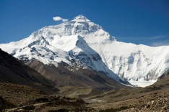
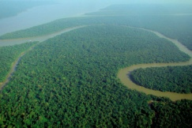
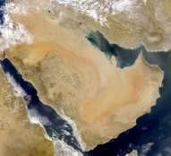
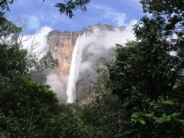
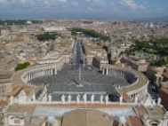
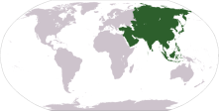
ZEMĚPISNÁ NEJ SVĚTA
Poznej obrázky

Slide 3
ZEMĚPISNÁ NEJ SVĚTA
světadíly
oceány
příroda
města
státy

Slide 4

největší světadíl
ASIE

Slide 5
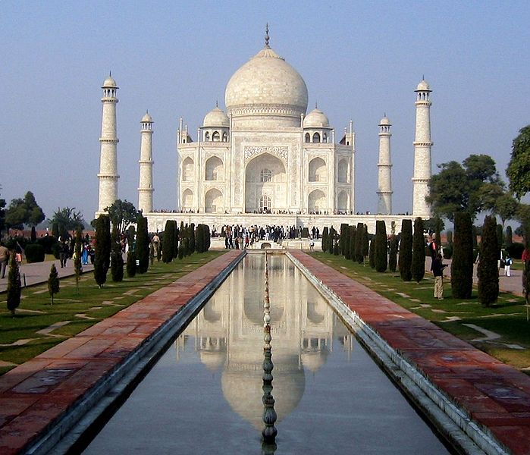
pomník Tádž Mahal v Indii
ASIE

Slide 6
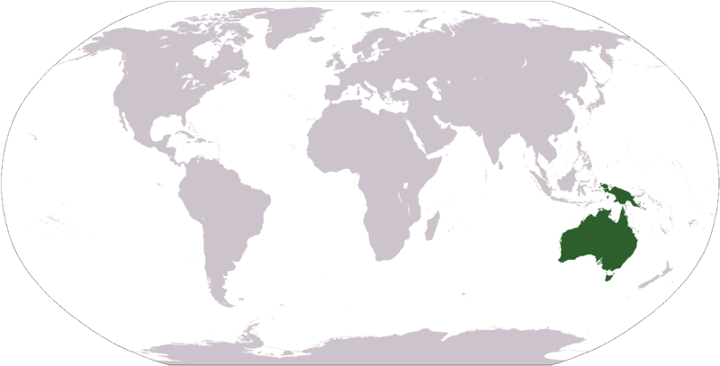
nejmenší světadíl
Austrálie

Slide 7
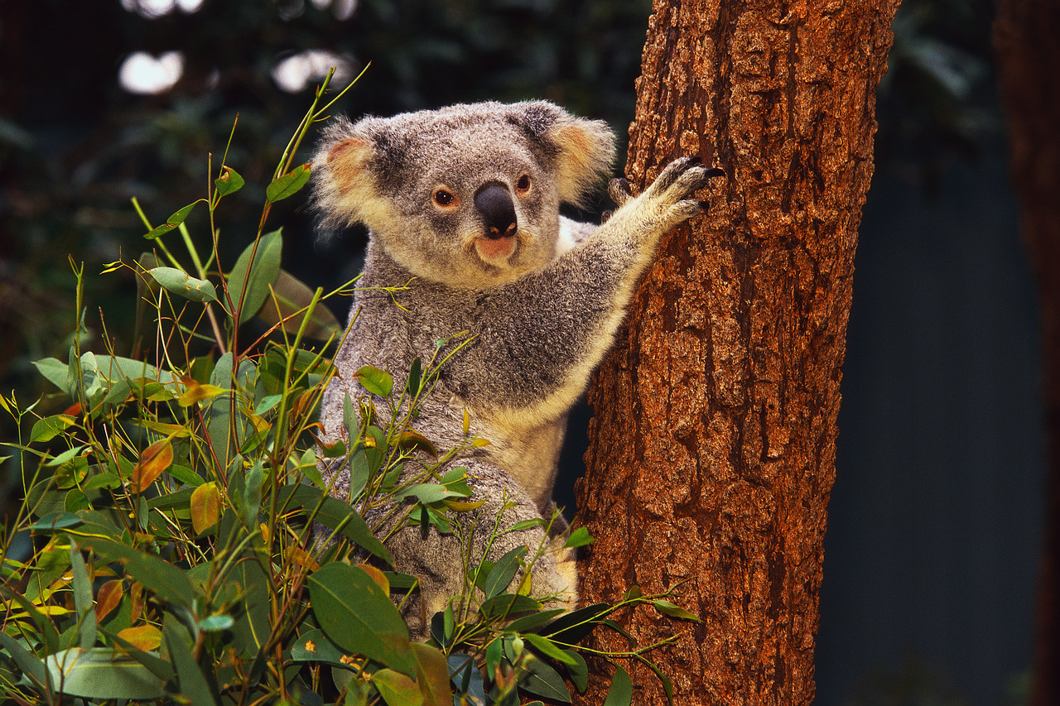
medvídek koala
Austrálie

Slide 8
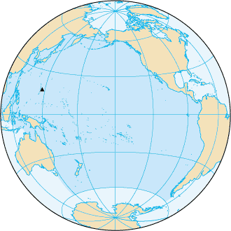
největší oceán
Tichý oceán (Pacifik)

Slide 9
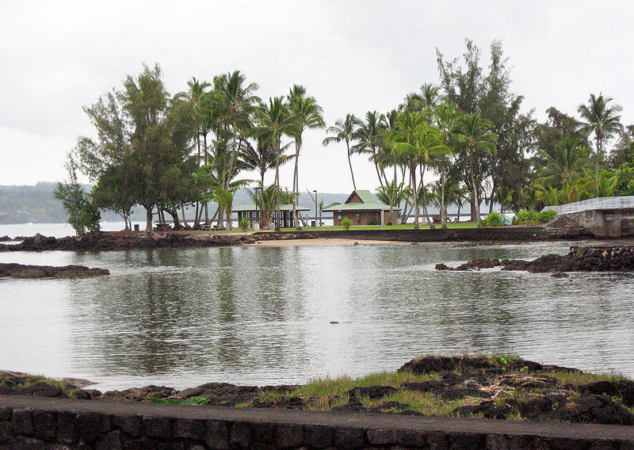
Havajské ostrovy
Tichý oceán (Pacifik)

Slide 10
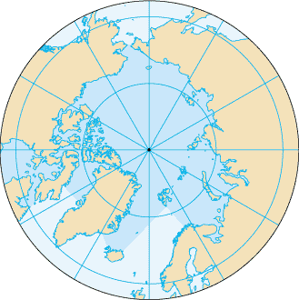
nejmenší oceán
Severní ledový oceán (Arktický)

Slide 11
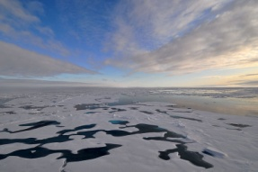
Arktida
Severní ledový oceán (Arktický)

Slide 12
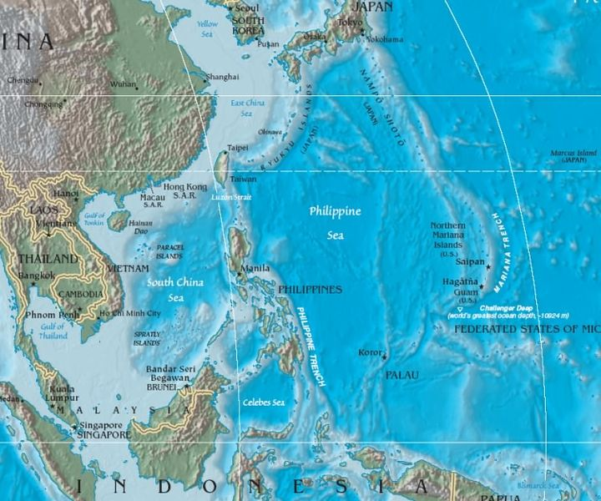
největší moře
Filipínské moře

Slide 13
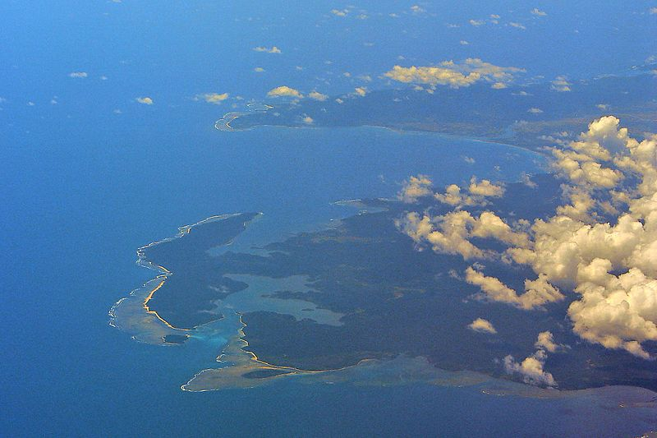
největší moře
Filipínské moře

Slide 14
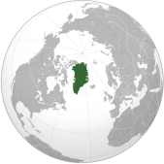
největší ostrov
Grónsko

Slide 15
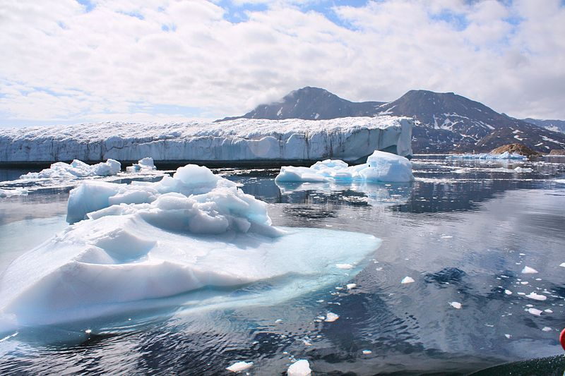
kry u grónského pobřeží
Grónsko

Slide 16

největší poloostrov
Arabský poloostrov

Slide 17
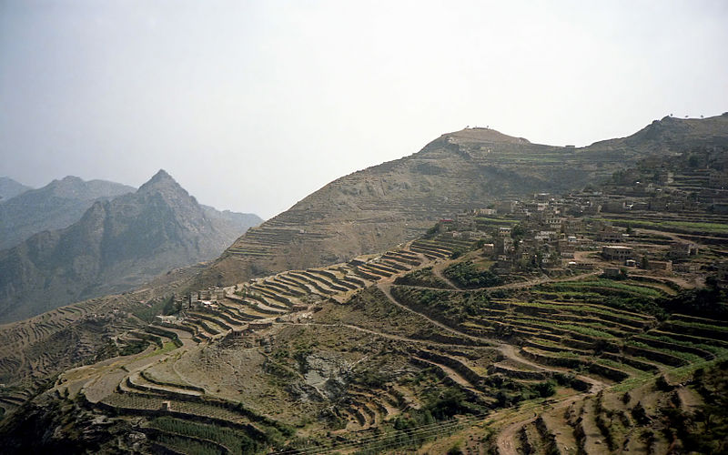
Jemen
Arabský poloostrov

Slide 18
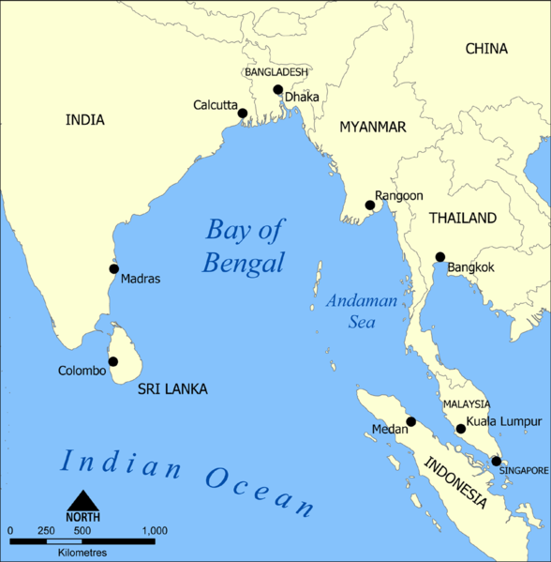
největší záliv
Bengálský záliv

Slide 19
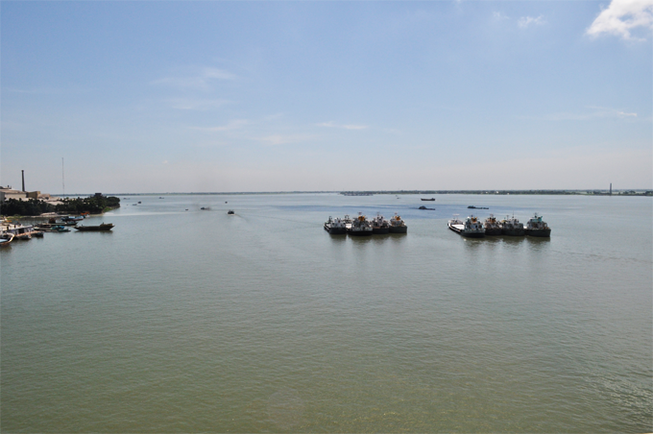
pobřeží Bangladéše
Bengálský záliv

Slide 20
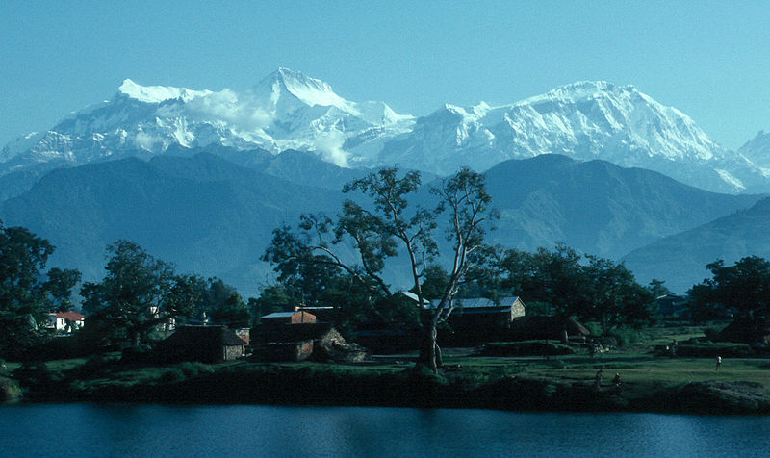
nejvyšší pohoří
Himálaj

Slide 21

nejvyšší hora
8 850 m n.v.
Mount Everest

Slide 22
nejdelší a nejmohutnější řeka
Amazonka

Slide 23
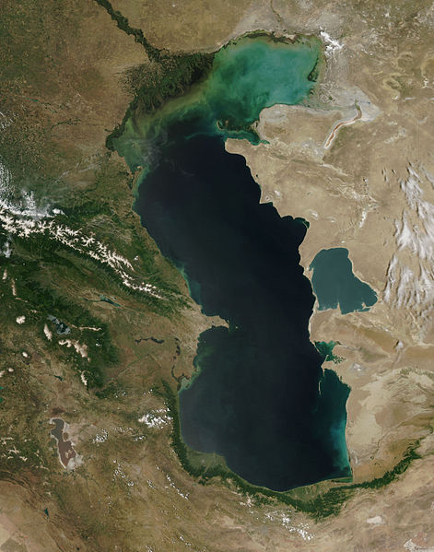
největší jezero
Kaspické moře

Slide 24
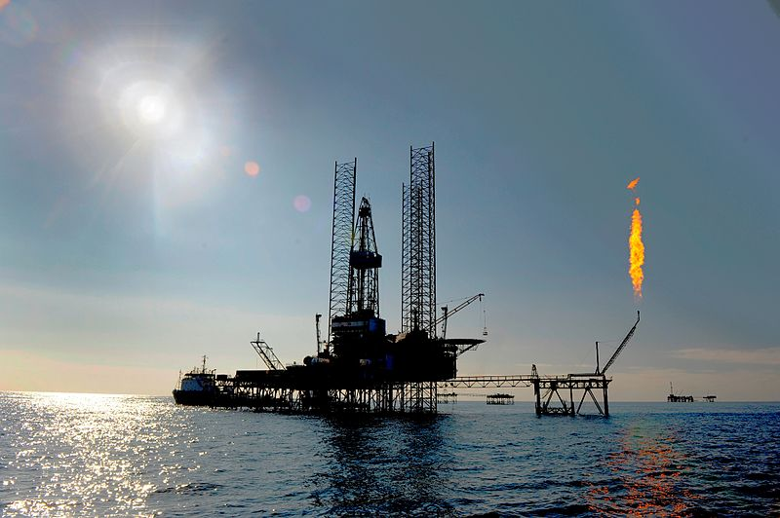
těžba ropy
Kaspické moře

Slide 25
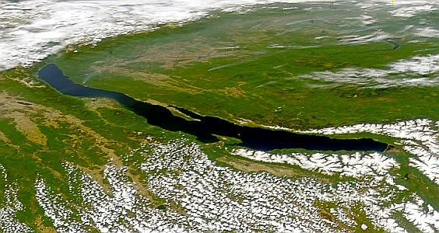
nejhlubší jezero
jezero Bajkal

Slide 26
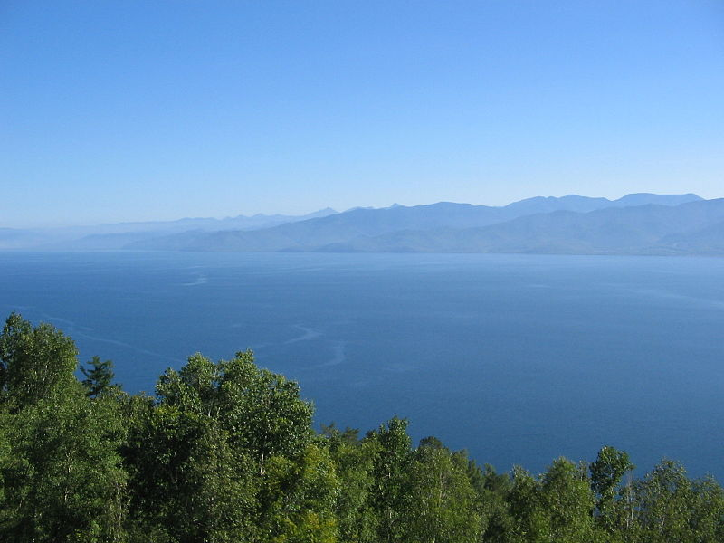
nejhlubší jezero
jezero Bajkal

Slide 27

nejvyšší vodopády
Angelův vodopád (Salto Angel)

Slide 28
největší stát
Rusko

Slide 29

nejmenší stát
Vatikán

Slide 30
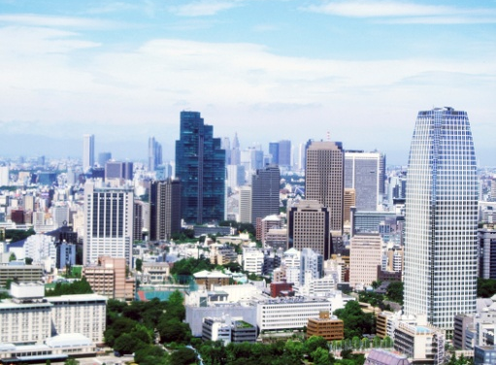
nejlidnatější město
Tokio

Slide 31
Anotace:
Výukový materiál je určen žákům 8. a 9. ročníku k procvičení, a zopakování vybraných zeměpisných pojmů z učiva o světě.
Žáci samostatně pracují se svými učebnicemi, poznámkami a atlasy světa.
Informace si mohou vyhledávat i na internetu.

Slide 32
Citace:
Vlastní zdroj.
Použité obrázky:
www.office.microsoft (otevřená galerie), cs.wikipedia.org, commons.wikimedia.org
I, LUCA GALUZZI. cs.wikipedia.org [online]. [cit. 2.5.2013]. Dostupný na WWW: http://cs.wikipedia.org/wiki/Soubor:Everest_North_Face_toward_Base_Camp_Tibet_Luca_Galuzzi
AUTOR NEUVEDEN. cs.wikipedia.org [online]. [cit. 2.5.2013]. Dostupný na WWW: http://cs.wikipedia.org/wiki/Soubor:Arabian_Peninsula_dust_SeaWiFS.jpg
LUBASI. commons.wikimedia.org [online]. [cit. 2.5.2013]. Dostupný na WWW: http://commons.wikimedia.org/wiki/File:Aerial_view_of_the_Amazon_Rainforest.jpg?uselang=cs
DADO. cs.wikipedia.org [online]. [cit. 2.5.2013]. Dostupný na WWW: http://cs.wikipedia.org/wiki/Soubor:LocationAsia.png
YOSEMITE. cs.wikipedia.org [online]. [cit. 2.5.2013]. Dostupný na WWW: http://cs.wikipedia.org/wiki/Soubor:Salto_Angel_from_Raton.JPG
P.LEDR. cs.wikipedia.org [online]. [cit. 2.5.2013]. Dostupný na WWW: http://cs.wikipedia.org/wiki/Soubor:Pohled_na_%C5%99%C3%ADm.JPG

Slide 33
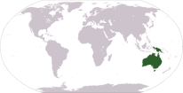

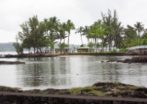

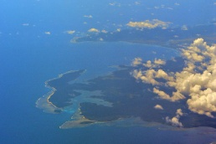
SEE ABOWE. cs.wikipedia.org [online]. [cit. 2.5.2013]. Dostupný na WWW: http://cs.wikipedia.org/wiki/Soubor:LocationAustralia.png
JANKIT (TALK. cs.wikipedia.org [online]. [cit. 2.5.2013]. Dostupný na WWW: http://cs.wikipedia.org/wiki/Soubor:Taj1.jpg
AUTOR NEUVEDEN. cs.wikipedia.org [online]. [cit. 2.5.2013]. Dostupný na WWW: http://cs.wikipedia.org/wiki/Soubor:Pacific_Ocean.png
W NOWICKI. commons.wikimedia.org [online]. [cit. 2.5.2013]. Dostupný na WWW: http://commons.wikimedia.org/wiki/File:Coconut_Island_(Hawaii_Island).jpg?uselang=cs
CIA. cs.wikipedia.org [online]. [cit. 2.5.2013]. Dostupný na WWW: http://cs.wikipedia.org/wiki/Soubor:Arctic_Ocean.png
PABLO CLEMENTE-COLON. commons.wikimedia.org [online]. [cit. 2.5.2013]. Dostupný na WWW: http://commons.wikimedia.org/wiki/File:Arct0318_-_Flickr_-_NOAA_Photo_Library.jpg?uselang=cs
AUTOR NEUVEDEN. commons.wikimedia.org [online]. [cit. 2.5.2013]. Dostupný na WWW: http://commons.wikimedia.org/wiki/File:Philippine_Sea_location.jpg?uselang=cs
P199. commons.wikimedia.org [online]. [cit. 2.5.2013]. Dostupný na WWW: http://commons.wikimedia.org/wiki/File:Ilagan_City_1.jpg?uselang=cs

Slide 34
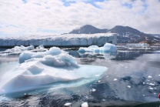
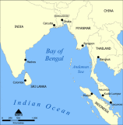
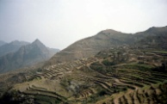

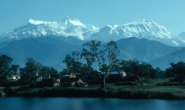
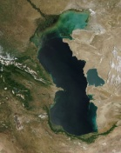
CONNORMAH. cs.wikipedia.org [online]. [cit. 2.5.2013]. Dostupný na WWW: http://cs.wikipedia.org/wiki/Soubor:Greenland_(orthographic_projection).svg
CHRISTINE ZENINO. commons.wikimedia.org [online]. [cit. 2.5.2013]. Dostupný na WWW: http://commons.wikimedia.org/wiki/File:Greenland_Glaciers_outside_of_Ammassalik_(5562580093).jpg?uselang=cs
NORMANEINSTEIN. cs.wikipedia.org [online]. [cit. 2.5.2013]. Dostupný na WWW: http://cs.wikipedia.org/wiki/Soubor:Bay_of_Bengal_map.png
BERNARD GAGNON. cs.wikipedia.org [online]. [cit. 2.5.2013]. Dostupný na WWW: http://cs.wikipedia.org/wiki/Soubor:Manakha_01.jpg
SABILAENUN. commons.wikimedia.org [online]. [cit. 2.5.2013]. Dostupný na WWW: http://commons.wikimedia.org/wiki/File:%E0%A6%AE%E0%A7%87%E0%A6%98%E0%A6%A8%E0%A6%BE_%E0%A6%A8%E0%A6%A6%E0%A7%80.png?uselang=cs
WOLFGANG BEYER. cs.wikipedia.org [online]. [cit. 2.5.2013]. Dostupný na WWW: http://cs.wikipedia.org/wiki/Soubor:Annapurna_Lamjung_Himal.jpg
JEFF SCHMALTZ. cs.wikipedia.org [online]. [cit. 2.5.2013]. Dostupný na WWW: http://cs.wikipedia.org/wiki/Soubor:Caspian_Sea_from_orbit.jpg

Slide 35

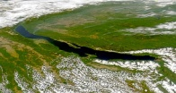

PENYULAP. commons.wikimedia.org [online]. [cit. 2.5.2013]. Dostupný na WWW: http://commons.wikimedia.org/wiki/File:Jack-up-rig-in-the-caspian-sea_1.JPG?uselang=cs
AUTOR NEUVEEN. cs.wikipedia.org [online]. [cit. 2.5.2013]. Dostupný na WWW: http://cs.wikipedia.org/wiki/Soubor:Baikal-S1998162044804.jpg
IÑAKI LLM. commons.wikimedia.org [online]. [cit. 2.5.2013]. Dostupný na WWW: http://commons.wikimedia.org/wiki/File:Baikal_lakuaren_HMtik_Era.JPG?uselang=cs
YOSEMITE. cs.wikipedia.org [online]. [cit. 2.5.2013]. Dostupný na WWW: http://cs.wikipedia.org/wiki/Soubor:Salto_Angel_from_Raton.JPG

